Slide 1
Sistema de recomendación aplicado a un contexto académico
Luis Felipe Borjas Reyes
10611066

Slide 2
Problema y propósito
Los docentes que utilizan un sistema de administración de cursos para planificar/documentar ¿se beneficiarían de sugerencias de recursos?
Propósito: implementar un sistema que, en un anfitrión (escolarea.com), haga recomendaciones automáticas, útiles y oportunas.

Slide 3
¿Cómo hacerlo?
¿Cómo obtener documentos?
¿Cómo saber qué está relacionado a la tarea del usuario?
¿Cómo definimos la tarea del usuario?
¿Nos sirve saber algo de antemano, por ejemplo, sobre el curso?
¿Cómo presentar los resultados?

Slide 4
Marco teórico: Recuperación de la información
Satisface una necesidad explícita de información expresada en una consulta.
Se centra en la relevancia.
Espera que el usuario revise los resultados y refine la consulta.
¿Los enfoques orientados a conceptos, servirían?

Slide 5
Marco teórico: perfiles de usuario
Representación: ¿cómo manejarlo?
Términos (vectores, grafos, jerarquías)
Conceptos (ontologías)
Construcción: ¿de dónde alimentarlo?
Retroalimentación
Participación
Actualización: ¿cómo evoluciona?
Depende de la representación

Slide 6
Marco teórico: perfiles de usuario
Utilización: ¿cómo usarlo para filtrar?
Usar términos en perfil para desambiguar o reescribir.
Filtrar por similitud a los términos más importantes.
Los sistemas de recomendación usan perfiles por contenido o para colaboración.

Slide 7
Marco teórico: Recuperación oportuna de la información
Obtener información útil en base al contexto local del usuario.
Trata de maximizar la ganancia y la serendipia:
Se enfoca en la utilidad, que trasciende a la relevancia.
Importancia del diseño de interfaz y relación entre tareas.

Slide 8
La solución: argumentos y enfoque
Enfoque: unir la RI personalizada con la RI oportuna.
Los sistemas de RI no se valen del perfil.
Los de recomendación: artículos conocidos y heterogeneidad .
Entonces: perfilar dominios homogéneos (cursos).

Slide 9
La solución: qué hacer
Crear un perfil de curso
Recopilar información del curso en el que se planifica a través de las sesiones.
Buscar y filtrar
Obtener documentos útiles: en base a la tarea actual y a lo que ya se sabe del curso.
Diseñar interfaz
Presentar resultados sin interrumpir la tarea principal.

Slide 10
La solución: retos
Conseguir una colección ¿web crawler o contribución de usuarios?
Determinar el contexto inmediato. ¿Extracción de términos local o global?
Aprender el perfil del usuario. ¿Léxica o Semánticamente?
Utilizar el perfil ¿reescribir o filtrar? ¿individual o colaborativo?

Slide 11
Gracias por su atención

Slide 13
Propósito
Implementar un sistema que ayude a la planificación de actividades académicas mediante la recomendación automática de documentos que puedan servir como recursos de apoyo. La planificación en sí se hará en un sistema anfitrión (escolarea.com).

Slide 14
El contexto académico
La educación es social, no individual.
Los documentos más útiles son los que el usuario no ha buscado aún: búsqueda orientada a conceptos y no solo palabras clave.
Se puede saber algo del curso, con este conocimiento los resultados se pueden filtrar.

Slide 15
Marco teórico: Sistemas de recomendación en general
Se basan en un artículo que ya conocen y que el usuario está manipulando.
Filtran los artículos existentes
Pueden partir del perfil del usuario y el contenido.
O de la inteligencia colectiva: colaborativos.
En todo caso, necesitan una etapa de aprendizaje antes de ser efectivos.

Slide 16
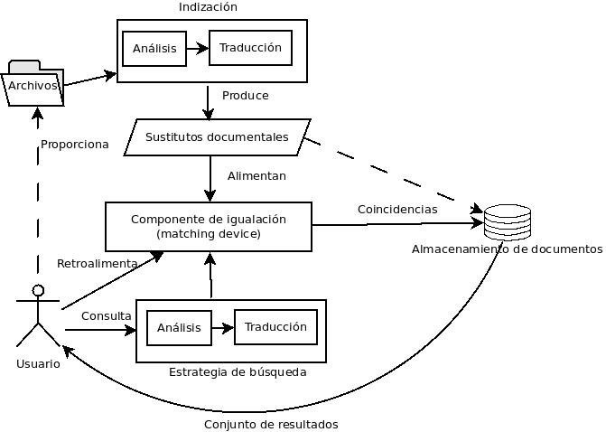
Componentes de un sistema de recuperación de información

Slide 17
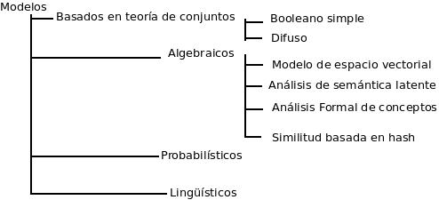
Taxonomía de sistemas de recuperación de información

Slide 18
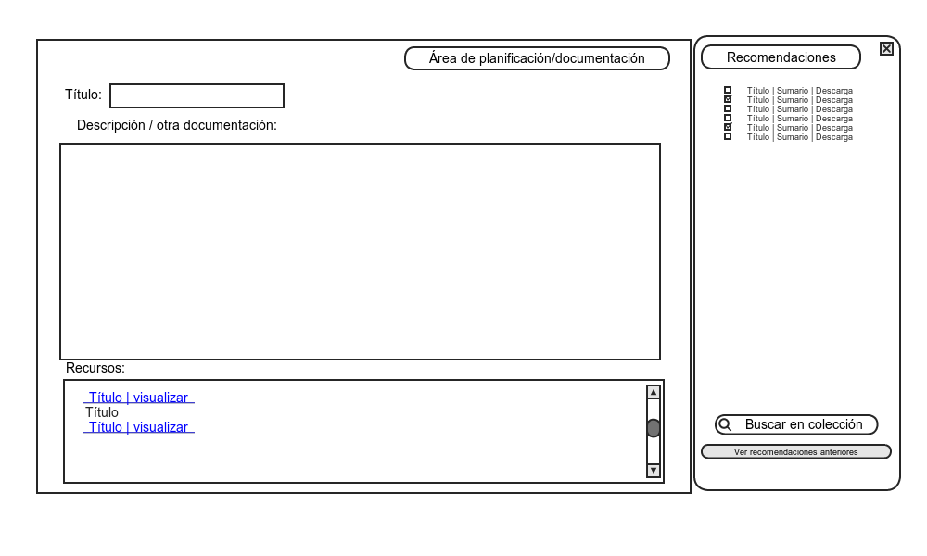
Prototipo de la interfaz

Slide 19
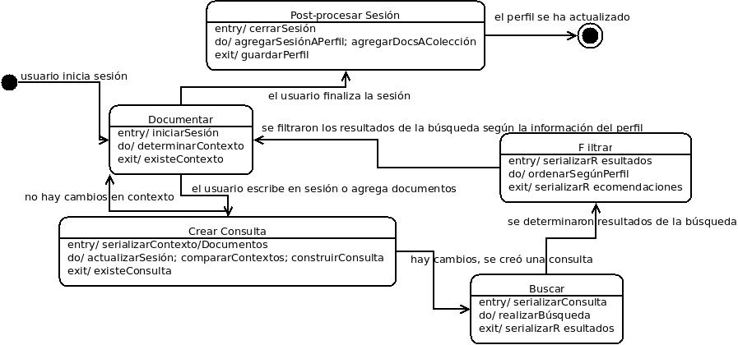
La solución: cómo funcionaría

Slide 20
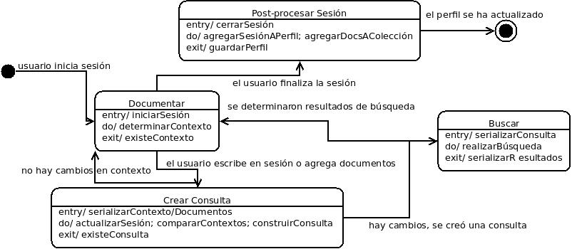
La solución: otra manera de hacerlo

